Slide 1




Khởi động

Slide 2

Trò chơi nhìn tranh đoán chữ
Tìm âm r, s ở các chữ sau đây

Slide 3
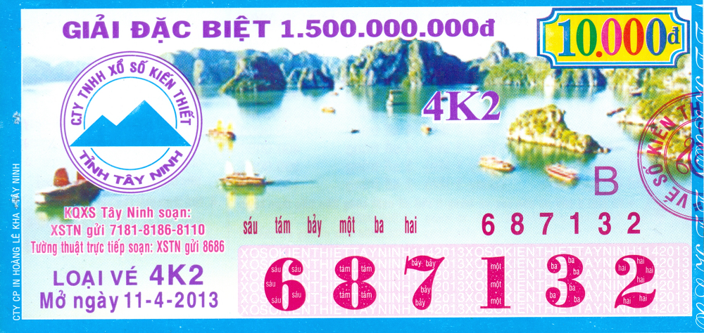
Trò chơi: Nhìn tranh - đoán chữ
vé số

Slide 4

Trò chơi: Nhìn tranh - đoán chữ
mẹ ru bé

Slide 5

Trò chơi: Nhìn tranh - đoán chữ
ca sĩ

Slide 6
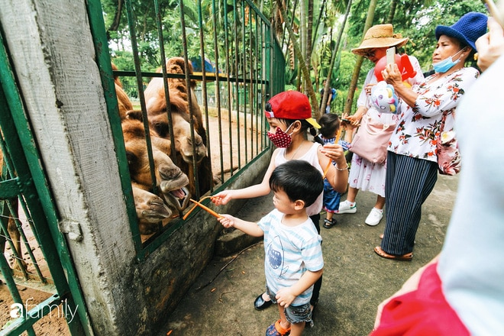
Trò chơi: Nhìn tranh - đoán chữ
sở thú

Slide 7
Bài 22: T t Tr tr
Design by: Hương Thảo
Notes:
更多模板请关注：https://haosc.taobao.com

Slide 8



Tiết 1
Hương Thảo – tranthao121004@gmail.com

Slide 9


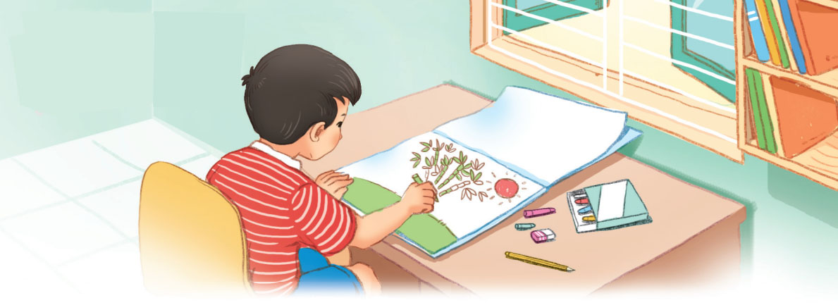
Nam tô bức tranh cây tre.

Slide 10


t

Slide 11
tr

Slide 12
t
tr
t
ô
tr
e
tô
tre
tá tạ tẻ
trê trò trổ

Slide 13




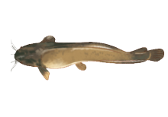
ô tô
sư tử
cá trê
tre ngà

Slide 14



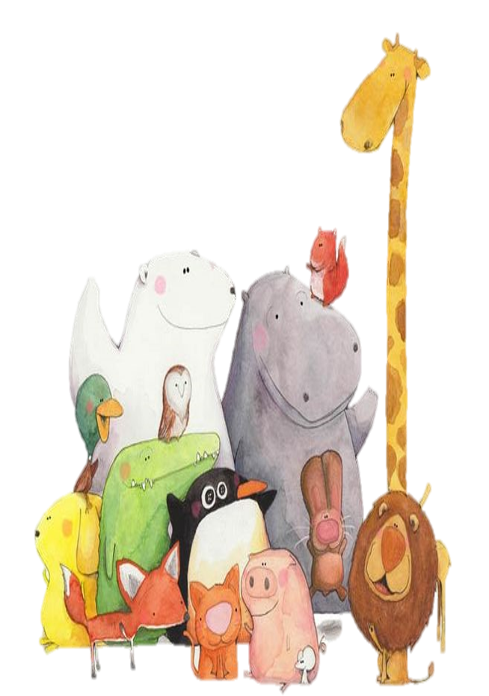
Viết bảng

Slide 15
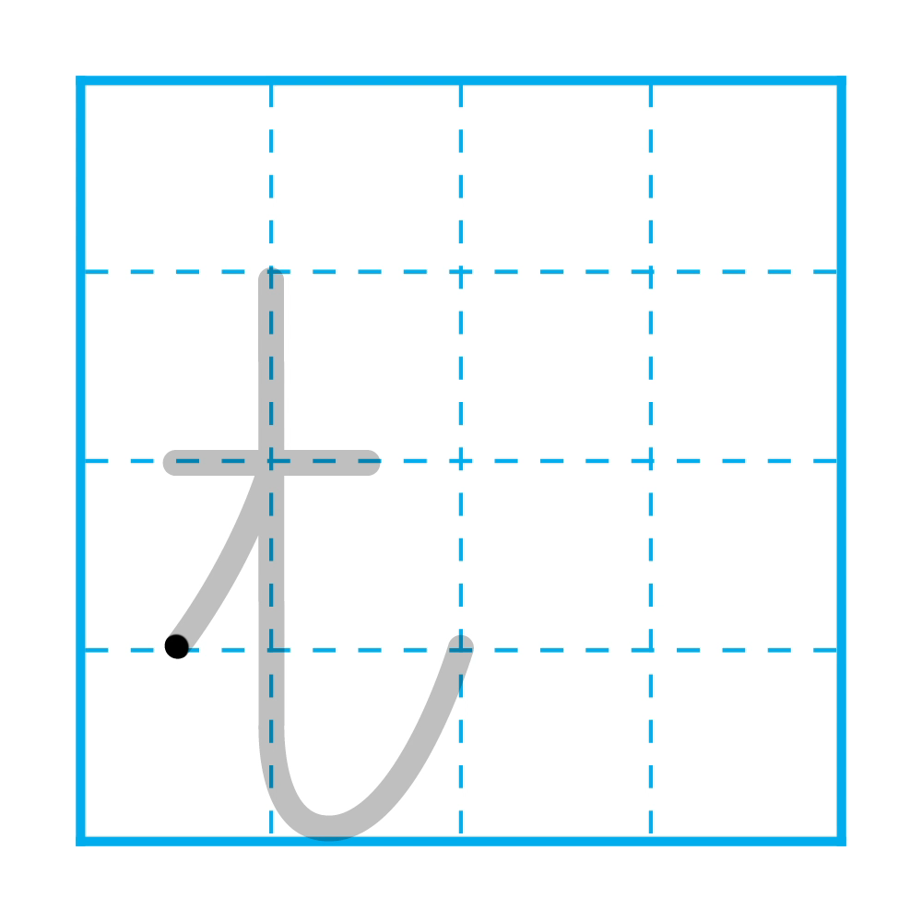

Slide 16
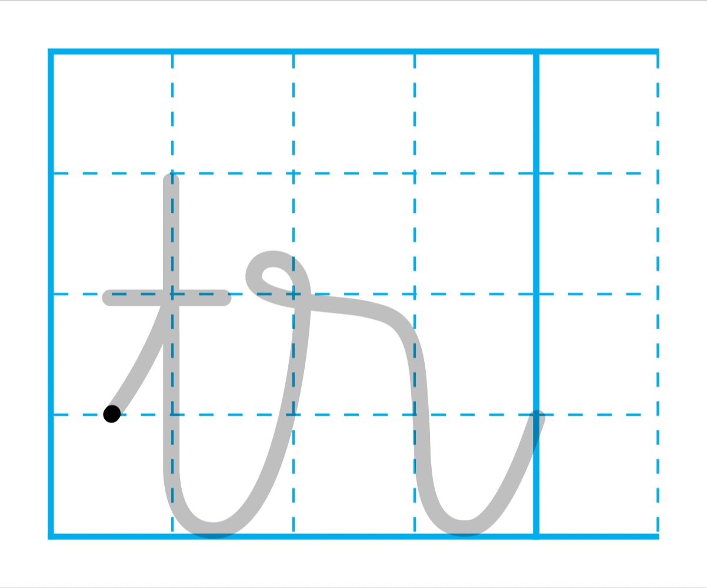

Slide 17
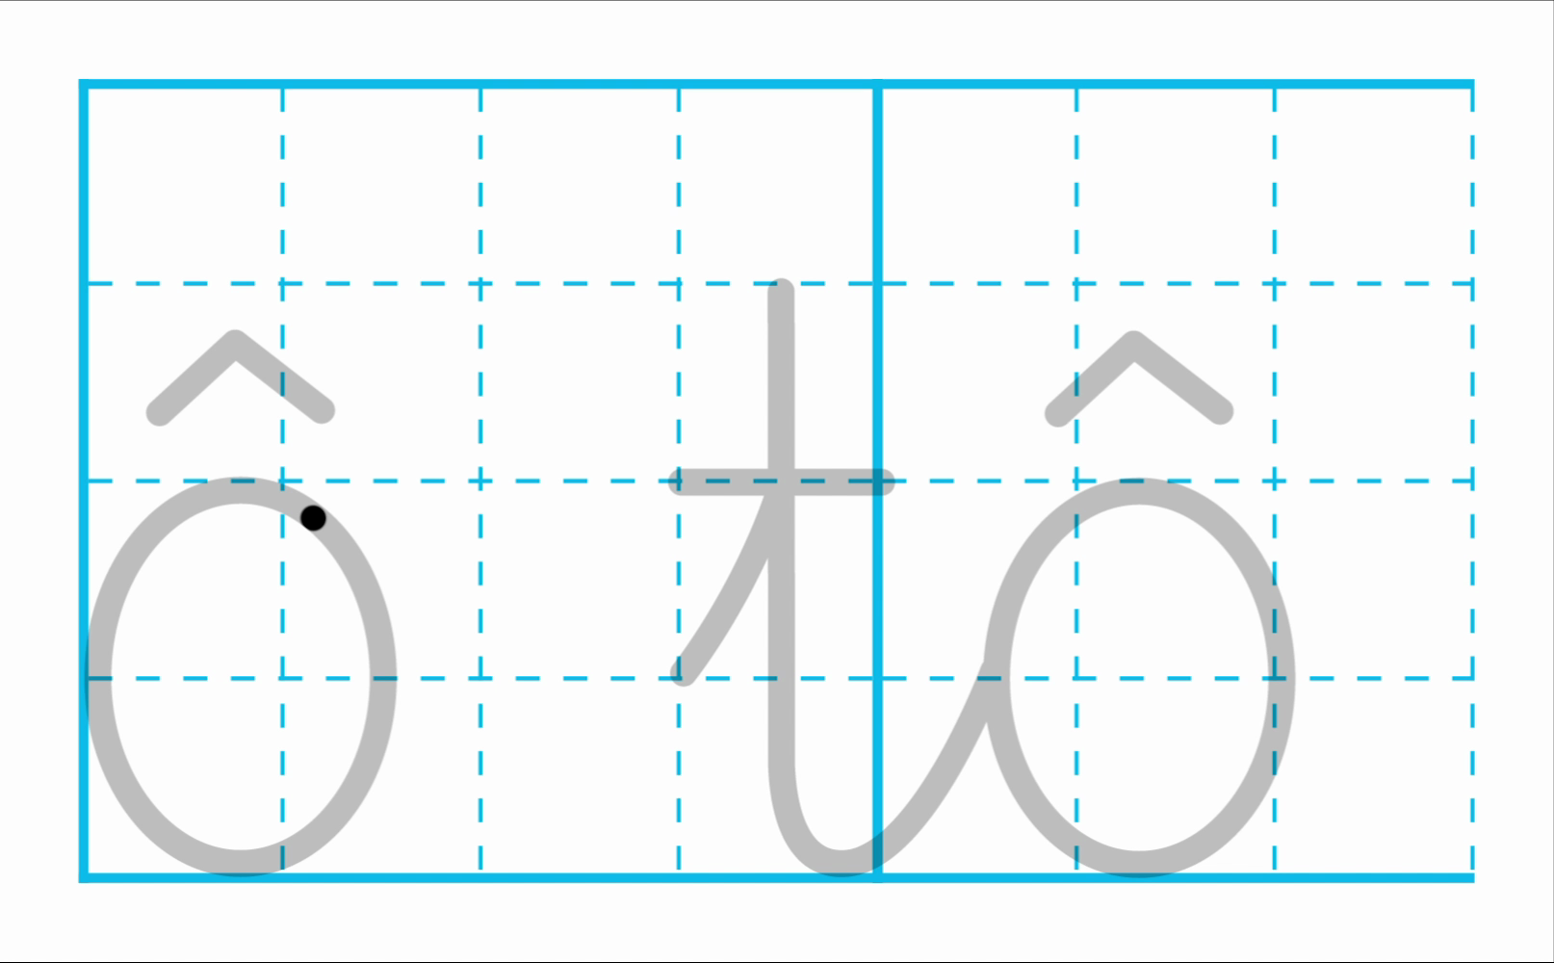

Slide 18
Tiết 2

Slide 19

3
Tập viết
t
t
tr
tr
ô tô
cá trê

Slide 20


Đọc

Slide 21

Hà tả hồ cá. Hồ to có cá mè, cá trê, cá rô

Slide 22
Nói

Slide 23
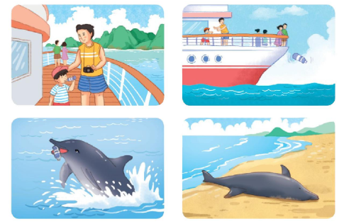
Bảo vệ môi trường
Hành động vứt vỏ chai xuống biển của bạn nhỏ có đúng không?
Các em nên làm gì để bảo vệ môi trường

